Slide 1

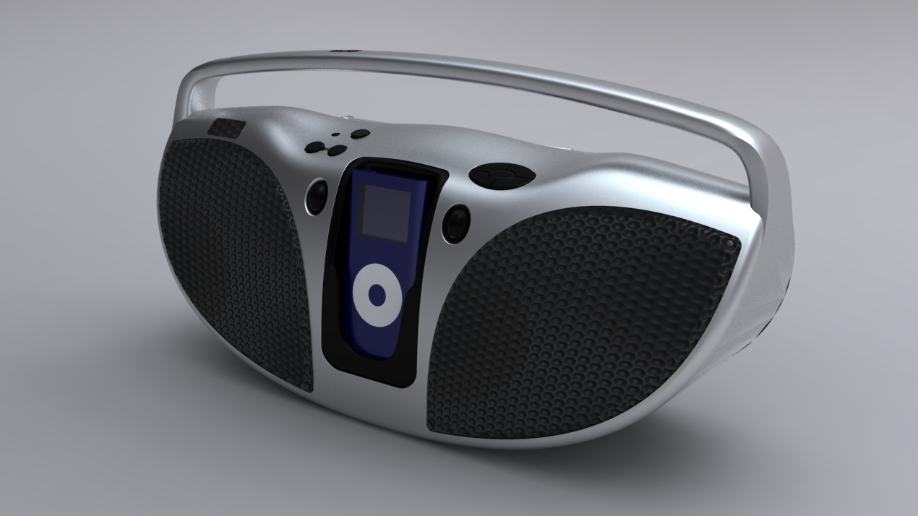
科技创新/合作共赢
中草药供求信息平台
PRODUCT INTRODUCTION / NEW PRODUCT RELEASE
系统建设方案
河南鑫谷科技有限公司
演讲人：康良 18239995730

Slide 2

目录
一、建设目标
二、建设内容
展示系统
会员系统
营销系统
管理系统
三、标准及技术方案
四、实施方案

Slide 3
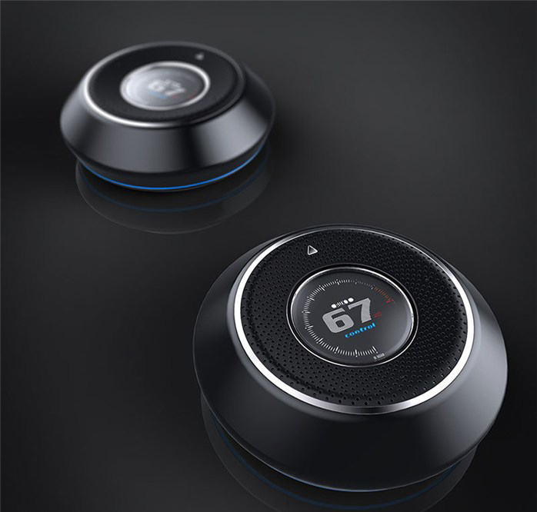
一、建设目标
建设目标
总体目标：
随着互联网技术的快速发展，人们对互联网技术的运用越来越广泛，在中草药购销管理的应用方面，人们摆脱了过去的面对面采购销售的方式，通过互联网平台就能够快速对中草药进行采购及销售，使得人们对中草药的购销管理更加方便简单，节省了人力资源。
具体目标：
基于供应链的中药材采购平台能够将整个中药材行业的供需双方联系到一起，将各方的信息在平台上进行展现，实现信息的对称化。从而提高整个中药材市场的采购效率，也为供应商提供很好的展示平台。通过不断对平台进行完善，最终平台将为整个中草药行业提供更好的发展支持，提升整个中草药行业的经济效益。

Slide 4
目录
一、建设目标
二、建设内容
展示系统
会员系统
营销系统
管理系统
三、标准及技术方案
四、实施方案

Slide 5
二、建设内容
展示系统-功能架构
展示系统
采购大厅
采购详情
商品大厅
商品列表
商品详情
全部采购
实力采购推荐
首页
幻灯片
快速导航
优质采购商
采购信息展示
供应信息展示
咨询展示
药商谈药
板块管理
话题管理
评论回复管理
搜索查询排行
注册
微信登录
短信注册登录
搜索
多维搜索组件
搜索结果页
功能架构图

Slide 6
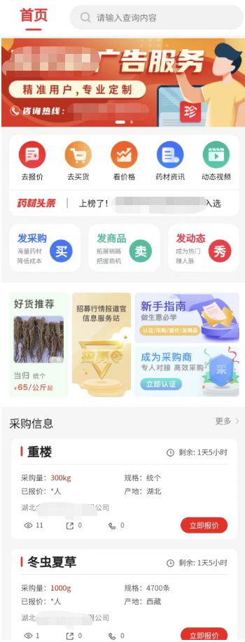
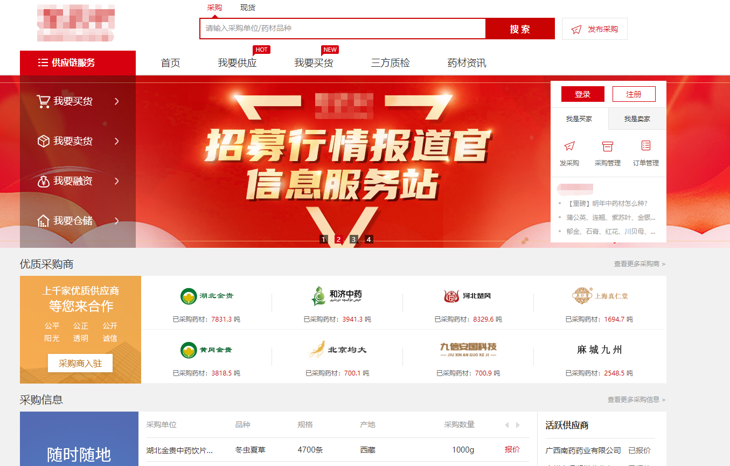
二、建设内容
平台首页
功能说明：平台首页包含幻灯广告片，快捷登录注册和发布需求。
以及采购商信息（推荐），采购信息，商品信息等模块。具体的可以根据我们的需求来设计。

Slide 7
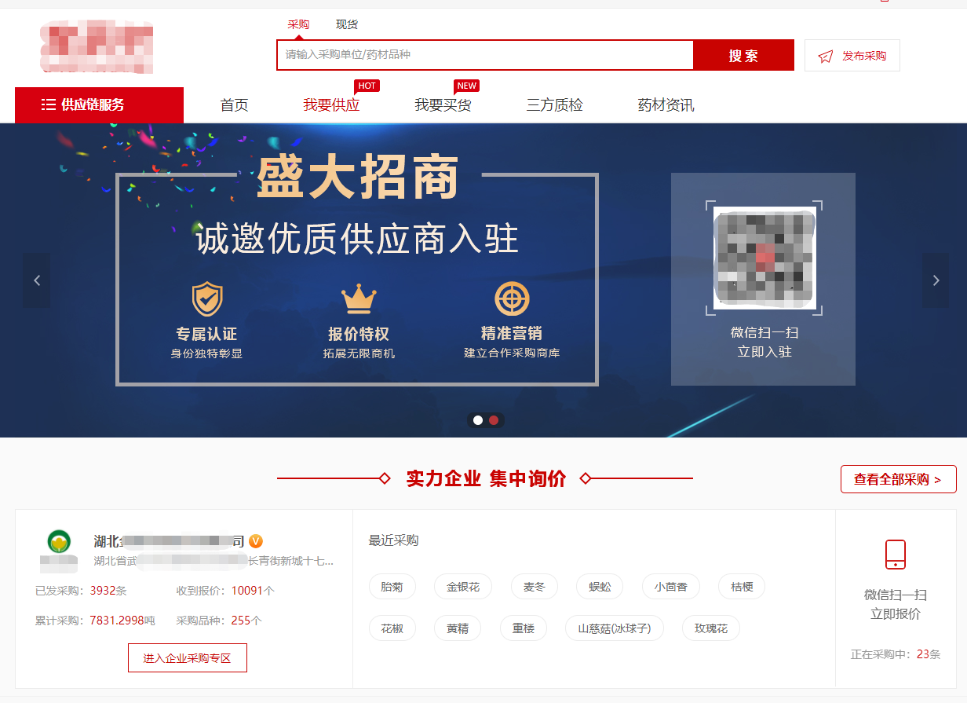
二、建设内容
采购大厅-实力企业
功能说明：实力企业页面，是对有实力，采购量比较大的企业的一个展示，同时也更能吸引优质的供货商，进行高质量的报价。

Slide 8
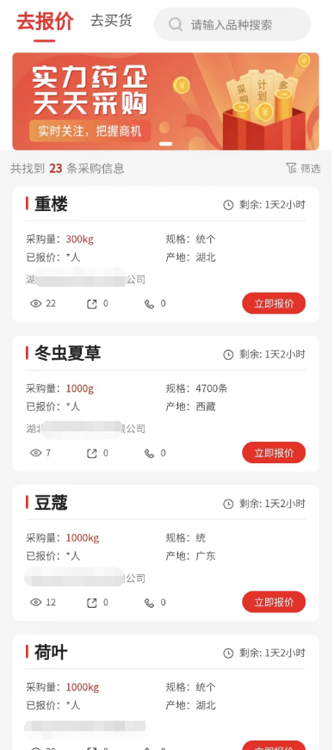
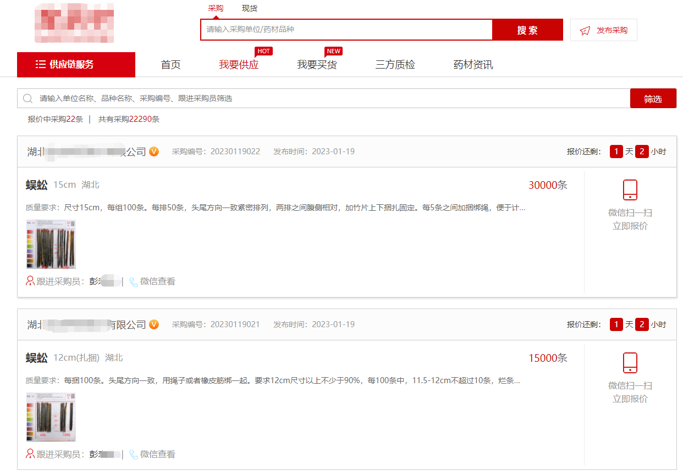
二、建设内容
采购大厅-采购信息
功能说明：查看采购大厅的相关数据，PC端查看采购信息列表。
如若供应商需要报价，可点击微信扫一扫，在手机端进行报价。

Slide 9
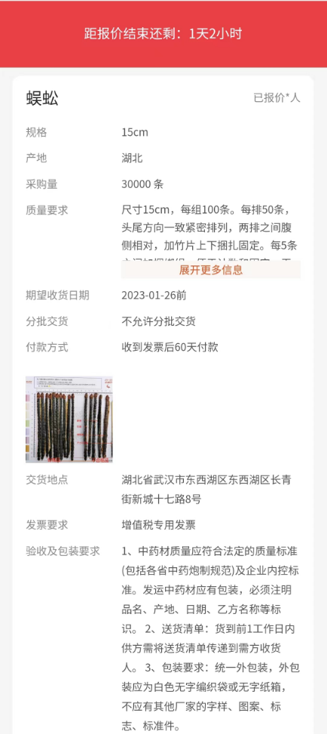
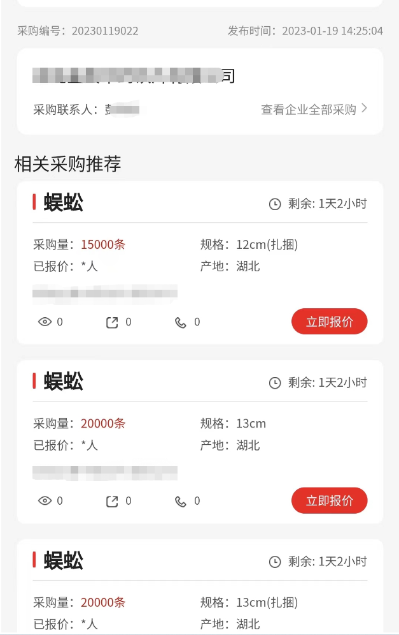
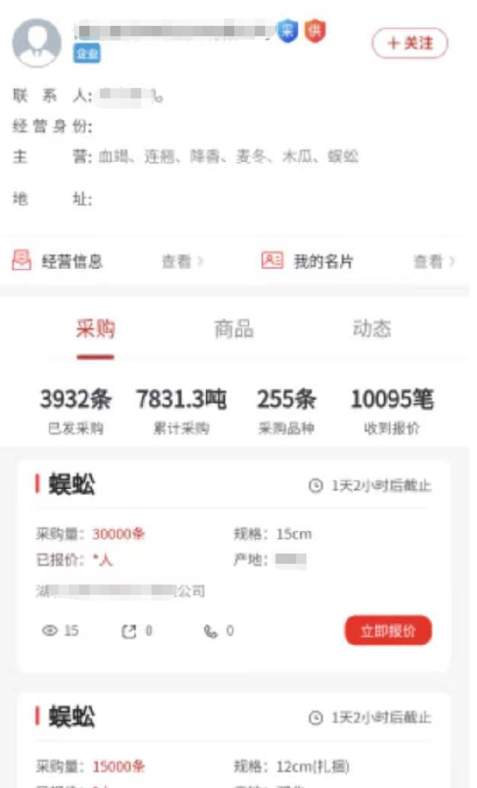
二、建设内容
采购大厅-采购详情
功能说明：查看该采购信息的详情，该详情中有采购企业的详细要求。同时还可以查看该企业的所有采购信息。
供应商查看采购详情，如果没有购买会员的，每天可以免费查看3条（或其他数量），还可以通过其他方式奖励。
购买VIP会员的供应商，可无限查看采购详情。

Slide 10
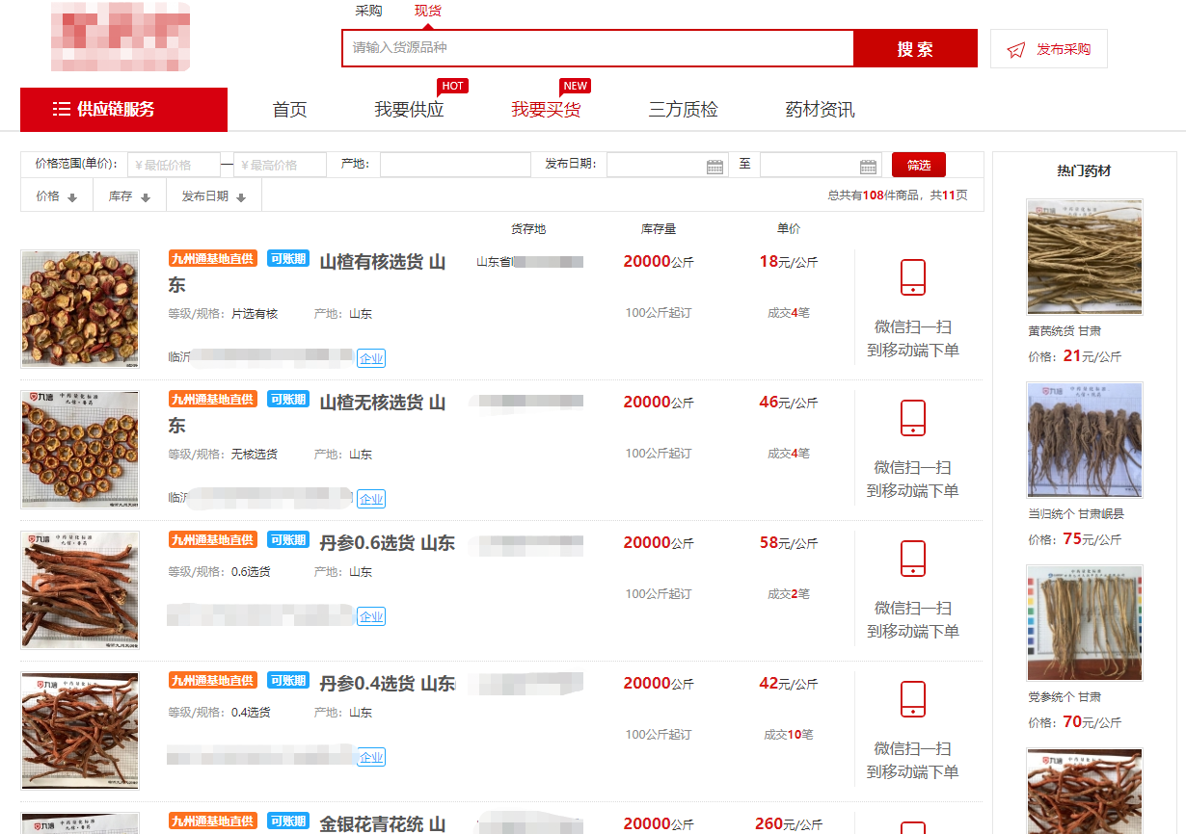
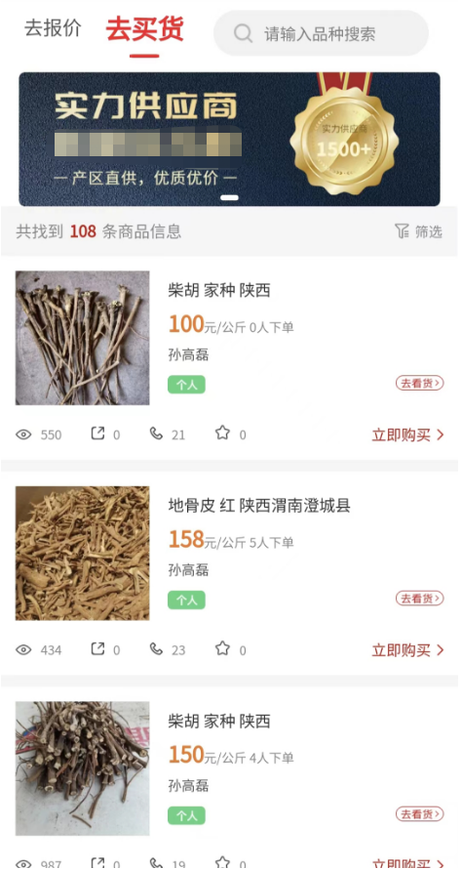
二、建设内容
商品大厅-商品现货
功能说明：商品供应现货栏目，可按品类、发布日期、单价范围、产地等进行筛选。
非VIP供应商，上传商品的数量有限制（例如20个商品）

Slide 11
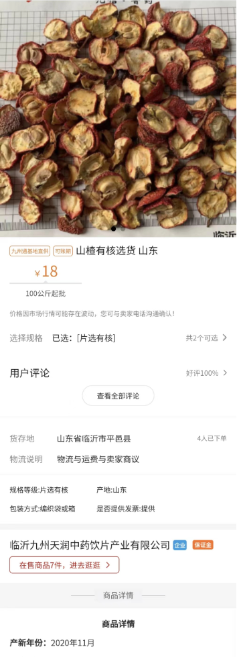
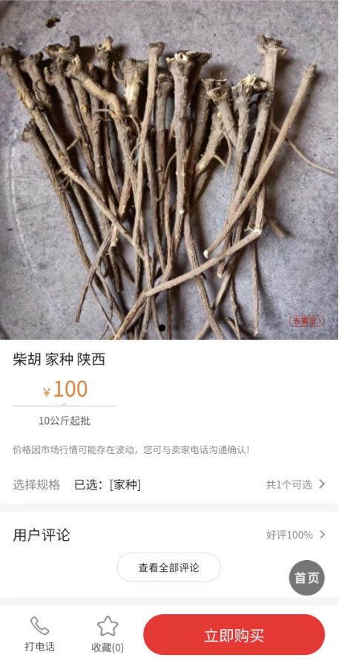
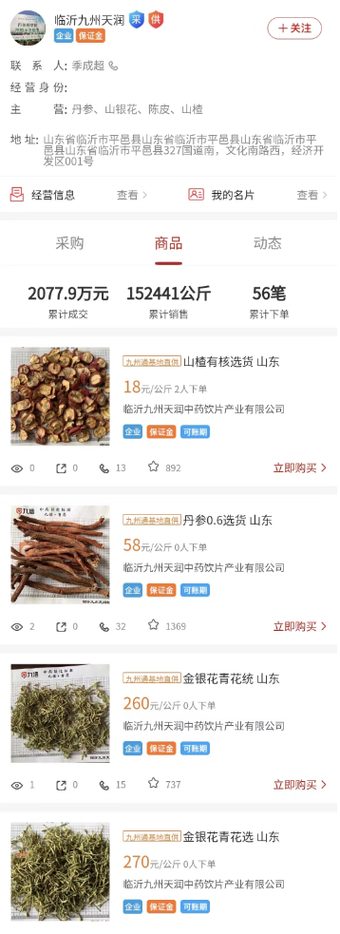
二、建设内容
商品大厅-商品现货
功能说明：商品供应现货栏目，可按品类、发布日期、单价范围、产地等进行筛选。

Slide 12
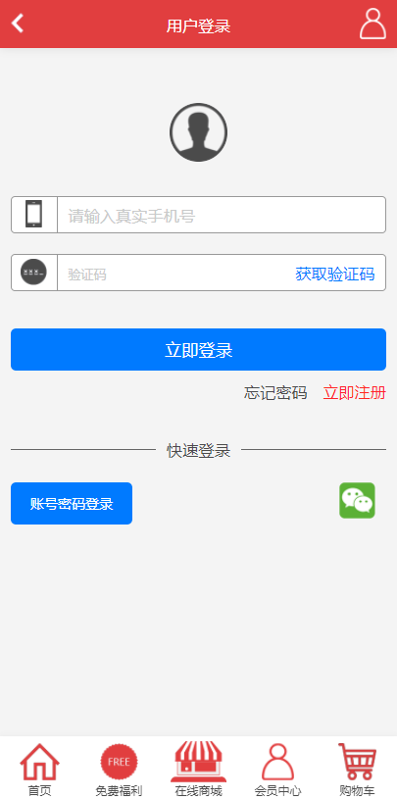
二、建设内容
注册登录
功能说明：用户注册可通过微信注册（注册后续绑定手机），手机短信验证码注册等

Slide 13
目录
一、建设目标
二、建设内容
展示系统
会员系统
营销系统
管理系统
三、标准及技术方案
四、实施方案

Slide 14
二、建设内容
采购工作台-功能架构
采购商工作台
首页
档案管理
基本信息
通知消息
代办已办
资质审核
采购管理
发布采购
采购管理
查看报价
综合统计
资金记录
金额统计
上传资料
入驻
任务
签到任务
浏览大厅任务
下单任务
订阅消息
站内消息
短信提醒
微信提醒
我的收藏
店铺收藏
商品收藏
安全认证
功能架构图

Slide 15
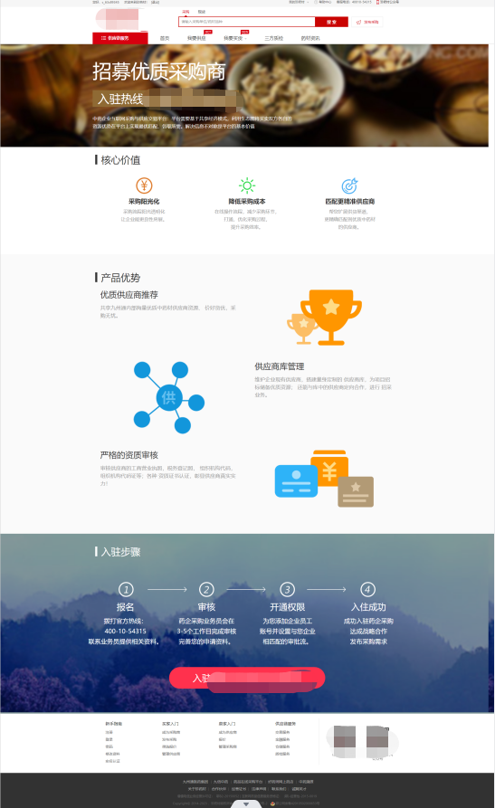
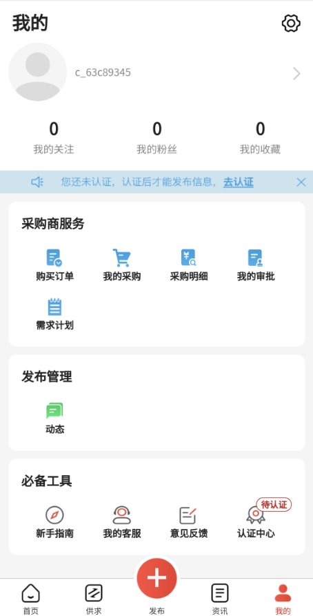
二、建设内容
采购商工作台-入驻、首页
功能说明：采购商入驻界面，是介绍入驻采购商的流程，入驻帮助，以及能带来的优势
采购商会员中心提供采购商所需要的所有功能。

Slide 16
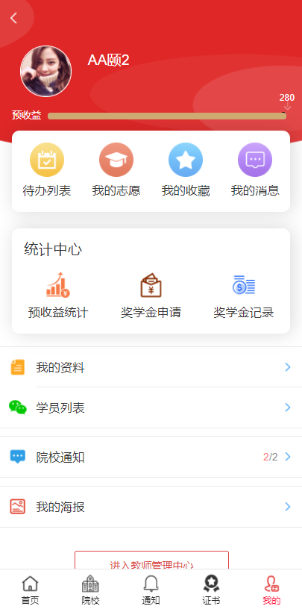
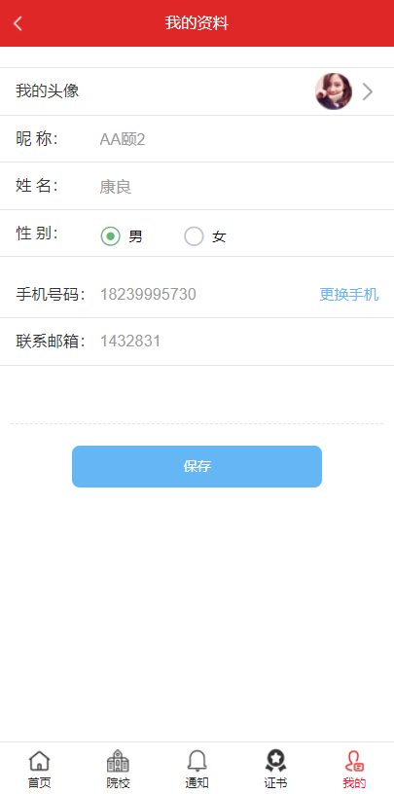
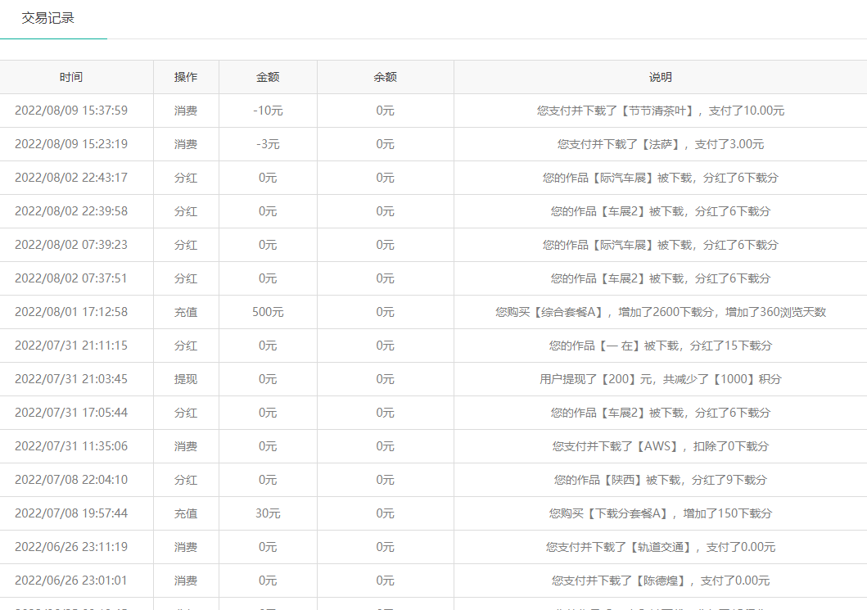
二、建设内容
采购商工作台-中心首页、我的资料、交易记录
功能说明：会员注册可采用微信注册的方式，微信注册后，可对注册用户发送模板消息，平时可用来做相应的营销动作。
会员中心首页是所有功能的集合，展示用户相关的栏目，其中咨询师和普通会员所显示的栏目有所区别。
个人档案可根据实际需求，确定是否绑定手机号等信息。

Slide 17
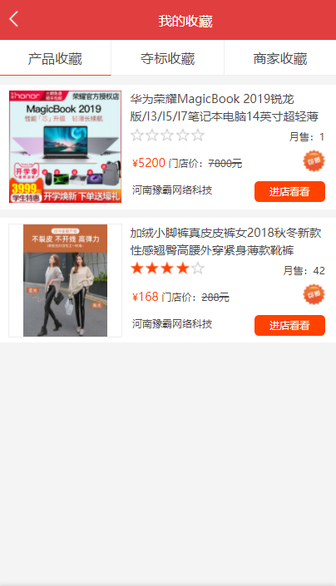
二、建设内容
采购商工作台-我的收藏、我的关注
功能说明：
收藏：
收藏可以收藏店铺、商品。
关注：
可查看本人关注的商家。

Slide 18
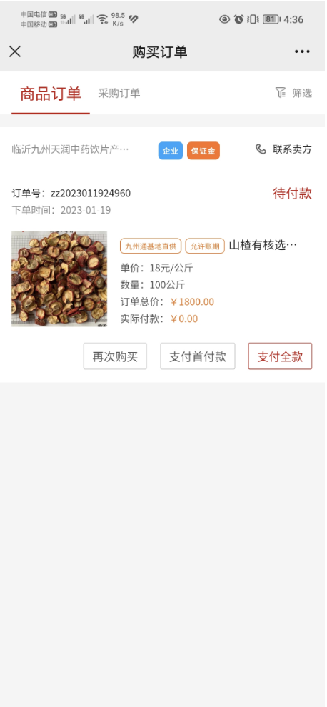
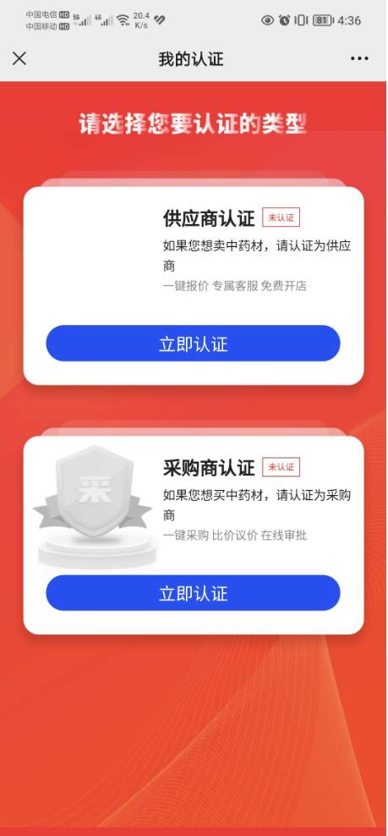
二、建设内容
采购商工作台
功能说明：可查看自己的购买订单。若要使用采购需求等功能，需要完善信息，上传相应的资料，方可在平台上开展需求采购工作

Slide 19
二、建设内容
供应商主页-功能架构
供应商主页
首页
关注
收藏
商家信息
商品
出售商品信息(采购商可直接显示联系方式)
动态
经营信息
商业动态
资讯动态
功能架构图

Slide 20
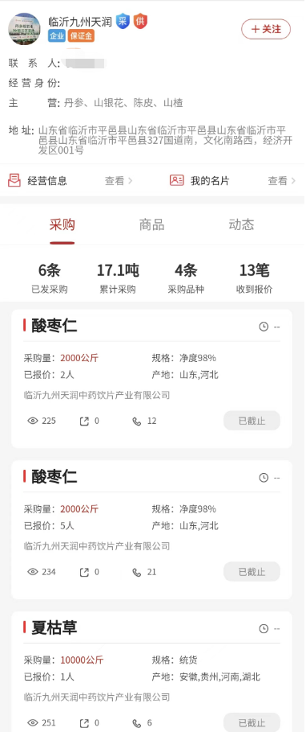
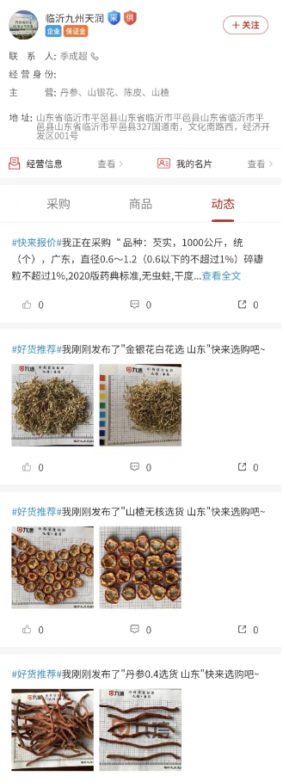
二、建设内容
供应商主页
功能说明：供应商主页用来展示该供应商的采购、商品和动态信息。
可直接联系供应商，也可将该供应商收藏起来，方便日后寻找

Slide 21
二、建设内容
供应商工作台
首页
统计
档案管理
基本信息
安全认证
通知消息
代办已办
入驻
上传资料
资质审核
综合统计
资金记录
金额统计
商品管理
发布商品
商品管理
报价管理
我的报价
报价详情
店铺设置
订阅消息
站内消息
短信提醒
微信提醒
任务
签到任务
浏览大厅任务
投标任务
功能架构图
供应商工作台-功能架构

Slide 22
二、建设内容
供应商工作台-中心首页、我的资料、交易记录
功能说明：供应商注册后必须通过资质认证方可成为供应商。
首页是所有功能的集合，展示用户相关的栏目。
个人档案可根据实际需求，设置相应的信息。
交易记录和查询本人的所有交易相关记录，包括积分变动，充值提现等。

Slide 23
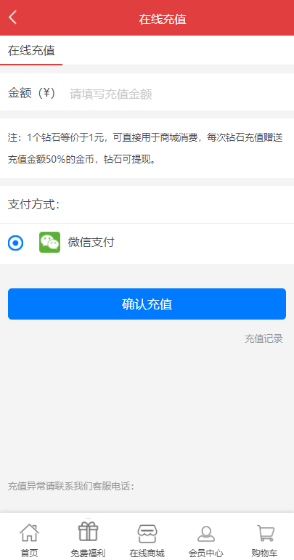
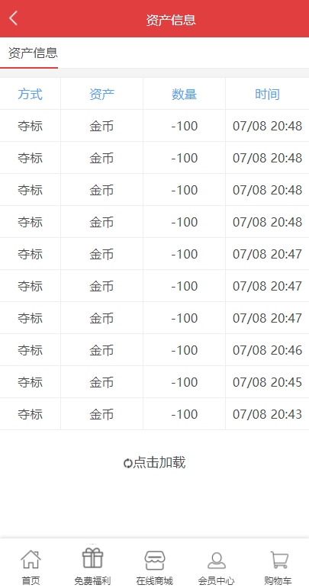
二、建设内容
供应商工作台-在线充值-资产信息
功能说明：
在线充值：
用户购买增值服务前需要充值相应的积分，购买服务时刻从积分中抵扣，也可以直接支付购买。
交易记录和查询本人的所有交易相关记录，包括积分变动，充值提现等。

Slide 24
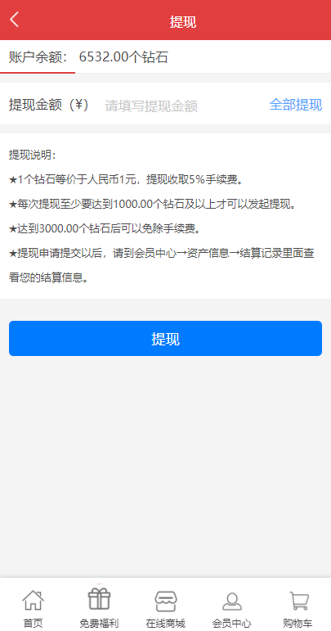
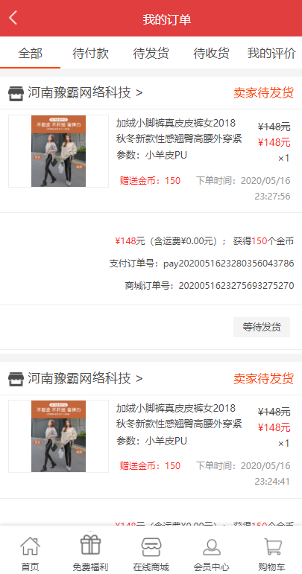
二、建设内容
供应商工作台-提现、订单管理
功能说明：
提现：
如果有提现的需求，可以采用该功能，将在本平台的收益提现至自己的微信或支付宝。
订单管理：
查看和管理本人的订单，包括进行中和已完成的，此页面仅做业务逻辑展示，功能不代表本项目。

Slide 25
二、建设内容
供应商工作台-我的收藏、我的关注
功能说明：
收藏：
若业务有需求，收藏可以收藏文章，以及收藏测算的结果。
关注：
可查看本人关注的咨询师。

Slide 26
目录
一、建设目标
二、建设内容
展示系统
会员系统
营销系统
管理系统
三、标准及技术方案
四、实施方案

Slide 27
二、建设内容
营销系统-功能架构
营销系统（暂无参考效果图）
活动功能
夺标活动
每日任务
（采购商）
每日签到
消费功能
数字商品
（银两）
在线充值
接单宝
（供应商）
付费会员
（供应商）
直通车
（供应商）
优质采购商
（采购商）
每日任务
（供应商）
功能架构图

Slide 28
二、建设内容
前言
增加消费功能和活动功能目的是为了增加用户粘性以及提高一定的门槛
增加用户粘性——
为了让用户更能够多的关注我们平台，给用户带来商机的同时，增加平台的浏览量，完成客户转化的目的。
提高门槛——
随着推广的深入，平台使用者会越来越多，如若不对信息流量加以控制，则会对供应商和采购商带来信息方面的困扰，不利于采购商选择合适的商品。提升一定的门槛，会过滤掉大量的无用信息，让真正能够提供优质商品的服务商有了立足之地，也能够让采购商精准的选择投标的商家。

Slide 29
二、建设内容
消费功能-数字商品（银两）
1、银两只可消费，不可提现
2、获取银两有多种途径，包括投标时购买、在线充值（可额外赠送）、购买会员赠送、签到赠送、投标返还
3、银两有生命周期，过期后自动作废。
4、供应商银两作为投标使用。
5、采购商银两作为发布置顶产品使用。

Slide 30
二、建设内容
消费功能-充值
1、在线支付充值银两，1元=1银两（后台可设置比例）
2、在线支付购买付费会员
3、在线支付购买综合套餐（会员+银两）

Slide 31
二、建设内容
消费功能-接单宝（针对供应商）
1、接单宝的作用是查看发布的需求
2、未购买接单宝的用户每天只能免费查看2次需求
3、接单宝有年度、季度、月度
4、接单宝分类目，购买A类目接单宝的商家不能免费查看B类目（根据实际需要定制）

Slide 32
二、建设内容
消费功能-付费会员（针对供应商）
1、付费会员分为年度、季度、月度
2、付费会员投标优惠（后台可开启）
3、付费会员每月赠送银两（后台可设置）
4、付费会员可接受订阅消息推送（同类目产品）
5、付费会员可查看手机、微信等联系方式（非付费会员仅能在线投标）

Slide 33
二、建设内容
消费功能-优质采购商（针对供应商）
1、优质采购商分为年度、季度、月度
2、优质采购商在优质采购商处展示（排名随机显示，并有相关标志）
3、优质采购商可接受订阅消息推送（同类目产品）
4、优质采购商每日可添加2个置顶采购信息

Slide 34
二、建设内容
消费功能-直通车（供应商）
1、直通车分为年度、季度、阅读
2、直通车主要针对供应商
3、优先展示开通直通车的商家产品
4、同样都开通直通车的商家，产品则随机展示

Slide 35
二、建设内容
活动功能-每日签到
1、增加每日签到
2、每日签到以周为单位，每日签到可获取1银两奖励
3、每周签满后，可获取5银两、投标5折优惠券1张任选其一
4、签到增加积分（用于参与夺标活动）

Slide 36
二、建设内容
活动功能-每日任务（供应商）
1、查看采购大厅（增加积分）
2、投标一个采购需求（增加积分）
3、发布商品（增加积分）
4、全部完成后，增加银两5个

Slide 37
二、建设内容
活动功能-每日任务（采购商）
1、查看商品大厅（增加积分）
2、发布一个采购需求（增加积分）
3、全部完成后，增加银两3个

Slide 38
二、建设内容
活动功能-夺标活动
1、增加夺标活动，提升用户积极性。夺标活动可根据具体情况实时发布
2、夺标活动所有人都可以参与（只能参与一次或者以积分方式参与）
3、中标方式为随机中标，只有一人可中标（夺标参与可设置最低投标人数，低于此人数的即为流标）
3、活动标的可设置（从当前产品中选择，例如银两、周付费会员、周优质采购商、一天直通车、一周接单宝等）
4、夺标活动开启后，微信通知用户参与
5、夺标结束后公布中标人员，并且对所有参与活动的用户进行微信通知。

Slide 39
目录
一、建设目标
二、建设内容
展示系统
会员系统
营销系统
管理系统
三、标准及技术方案
四、实施方案

Slide 40
二、建设内容
管理系统-功能架构
管理系统
平台
幻灯片管理
分类管理
设置
系统设置
功能设置
机构管理
角色管理
供应商
采购商
支付
商家列表
商家认证审核
采购商列表
采购商审核
支付记录
综合统计
系统日志
行业资讯信息
供应大厅管理
采购大厅管理
综合统计
综合统计
营销管理
数字商品配置
接单宝配置
付费会员配置
直通车配置
采购商配置
签到配置
供应商任务配置
采购商任务配置
夺标活动配置
药商谈药
基础配置
综合统计
板块管理
发言管理
功能架构图

Slide 41
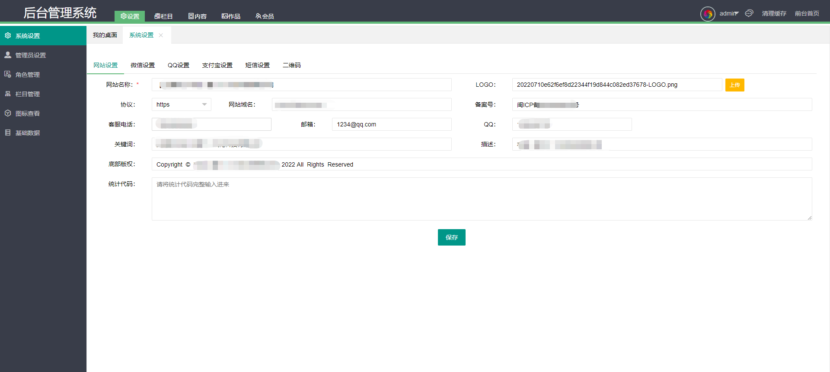
二、建设内容
管理系统

Slide 42
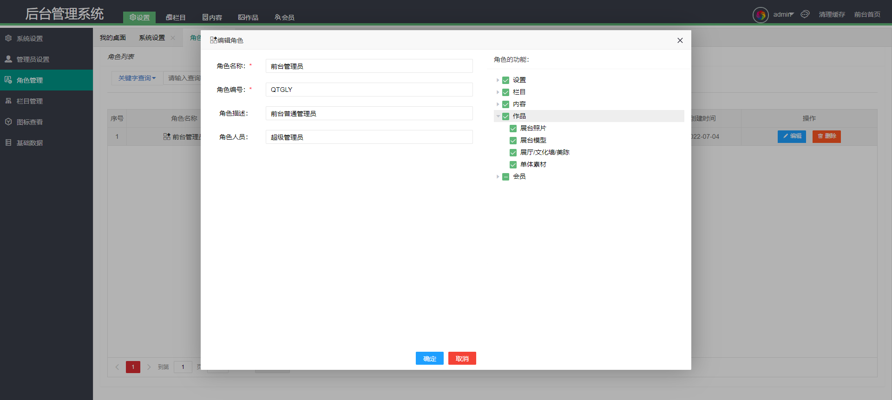
二、建设内容
管理系统

Slide 43
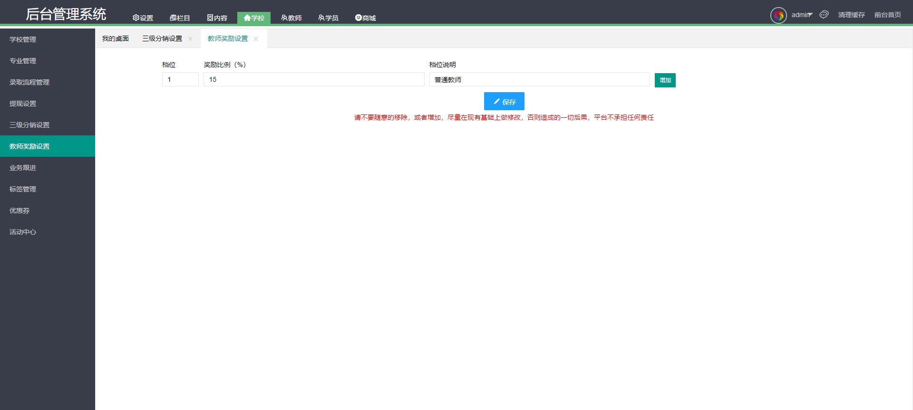
二、建设内容
管理系统

Slide 44
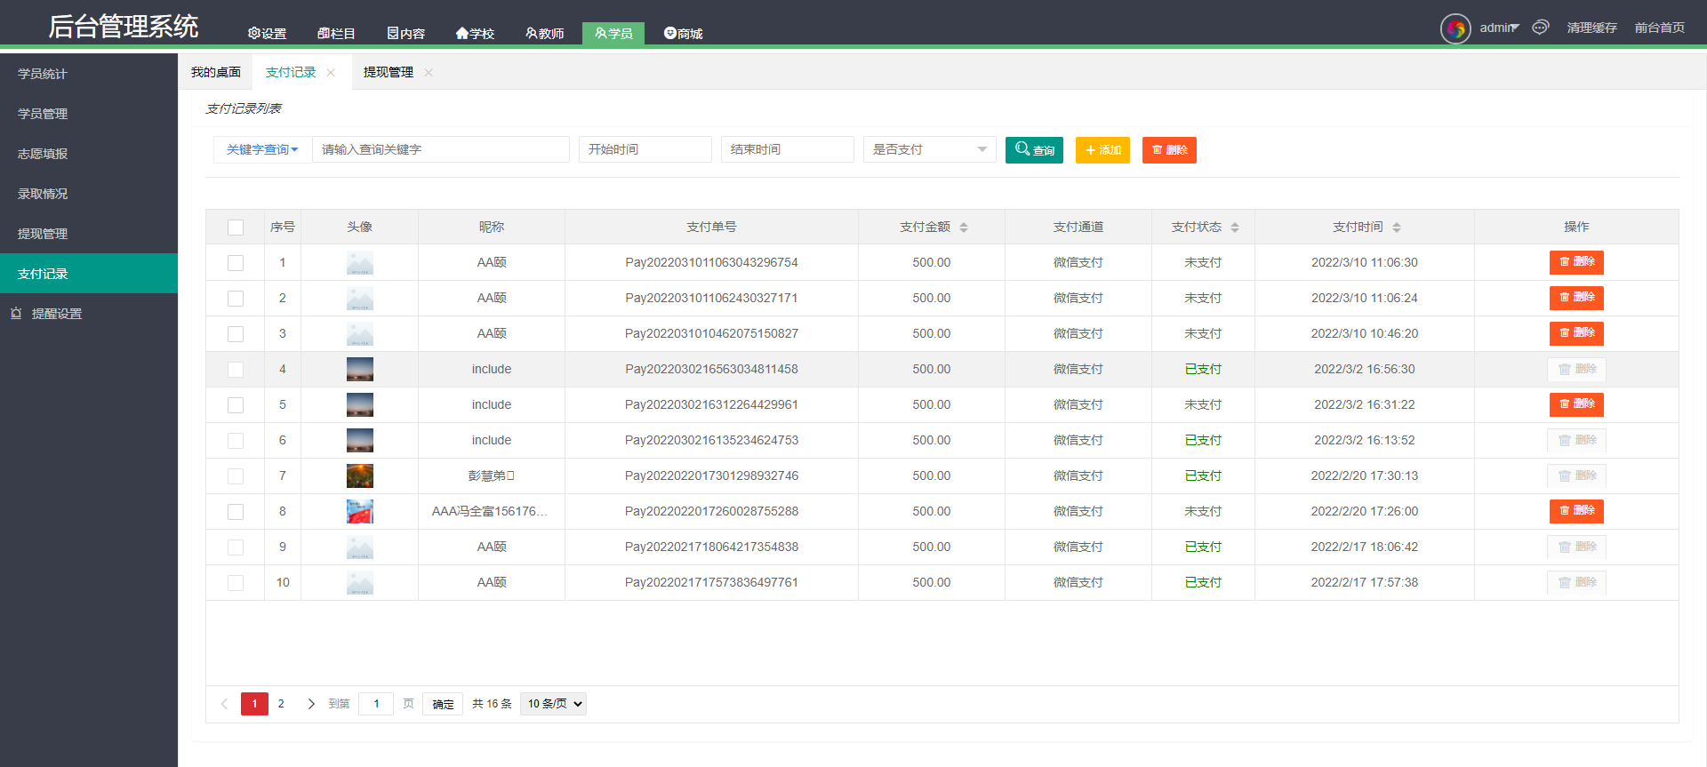
二、建设内容
管理系统

Slide 45
目录
一、建设目标
二、建设内容
展示系统
会员系统
营销系统
管理系统
三、标准及技术方案
四、实施方案

Slide 46
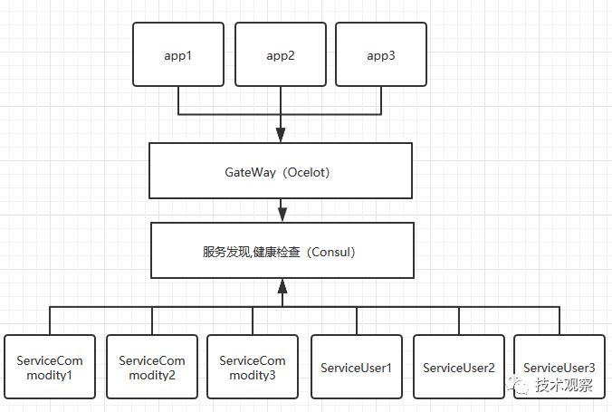
三、标准及技术方案
本项目采用微服务+分布式+负载均衡技术方案，有效提升系统运行效率。

Slide 47
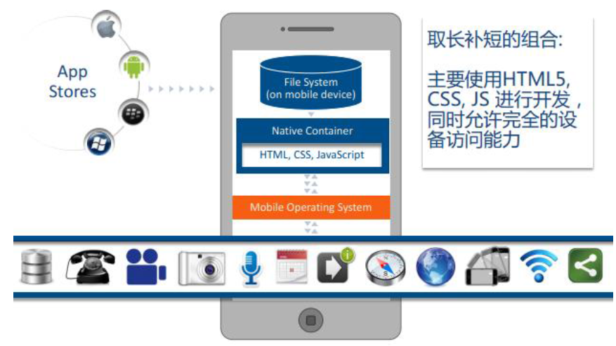
三、标准及技术方案
混合模式
原生开发
HTML5
实践证明及业内普遍选择，原生和Web混合开发的模式是移动开发的主流选择。

Slide 48
三、标准及技术方案
开发架构配置：
开发架构：ASP.NET CORE，C#
数据库：Oracle或MySQL
前端语言：NODE.JS
服务器端配置：
CPU：4核及以上
内存：4G及以上
硬盘：200G及以上
带宽：5M及以上
安全方案措施：
封闭除网站必须端口和服务器管理的必须端口外的其他所有端口。配置相关安全软件进行全天候实时监控。每日对数据进行自动备份，避免不可抗力导致数据丢失。以及每月对服务器网站进行漏扫。
安全运行配置：
项目采用最新的微服务框架，系统开发时会将整个站点分为多个服务，确保每个服务之间的独立性，并且在某个服务挂掉或出现错误时，整站依旧能进行访问。

Slide 49
目录
一、建设目标
二、建设内容
展示系统
会员系统
管理系统
三、标准及技术方案
四、实施方案

Slide 50
四、实施方案
实施方案-项目的实施重点和难点
在实施本项目的过程中，重点工作是通过大数据智能分析，来满足不同用户的使用要求，要完美实现该功能，需要建立一个稳定高效，并且功能齐全的需求采购服务数据中心。
建设本项目的难点是需要对该业务进行详细而深入的了解（例如采购的流程，采购企业采购多商家货物时的订单分派，以及后期可能对接的物流等等），并且在建立数据模型后，需要经过多方面的演练，最终确定能够满足多维度查询的要求，方可投入实际运用当中。
综合以上问题，我们将对该环节设计针对性的方案，其中包括但不限于进行沟通、原型制作、模型演练、产生文档交付物、每周定期汇报相应的工作进展以及存在的问题，目的是将开发过程中的误差，减小到最低，提高开发质量，促进开发进度。

Slide 51
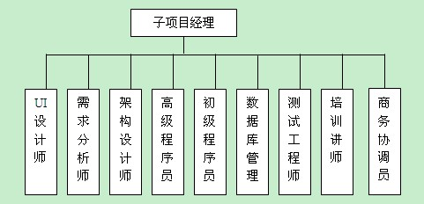
四、实施方案
实施方案-实施团队
考虑到此次项目建设内容较多，实施范围广，用户数众多，我公司根据用户的具体情况，在每个小组内设五个子项目小组，分别是：需求组、设计组、开发组、测试组、实施组
每个子项目小组负责项目实施全过程的本小组分配内容的需求调研、系统设计、开发编码、系统部署及培训等。
◆
子项目组织架构图
子项目组分工
各子项目组分工如下：
需求组：负责各个子系统的需求调研等工作。
设计组：负责系统的概要及详细设计工作。
开发组：负责系统的编码开发工作。
测试组：负责系统的测试工作。
实施组：负责系统部署、试运行监测及用户培训等工作。

Slide 52
四、实施方案
实施方案-实施计划-实施进度计划表
功能 | 负责人 | 预计周期 | 说明
展示系统 | 康良 | 15天
会员系统 | 康良 | 20天 | 后续时间会有交叉
营销系统 | 陈少庭 | 20天
管理系统 | 张磊 | 25天
 |  | 合计：80天 | 项目预算：48000元

Slide 53
THANKS
感谢观看

